Slide 1
ОБРАЗОВАНИЕ 21 ВЕКА
Проблемы
Вопросы
Решения
автор: Маслова Ираида Викторовна,
учитель истории и обществознания,
НОУ школа-интернат №23 ОАО «РЖД»
г.Слюдянка

Slide 2
Или
педагогическая
МАСТЕРСКАЯ
как
ИНСТРУМЕНТ
П
О профессиональной квалификации,
В
Ы учебной мотивации и качества знаний,
Ш
Е технологической культуры
Н
И
Я

Slide 3
Задачи проекта
Организационные:
Повысить научно-теоретическую подготовку учителей и их технологическую культуру;
Обеспечить методическое сопровождение исследовательской, проектной деятельности участников образовательного процесса, направленной на формирование ключевых компетенций
Образовательные:
Повышение качества преподавания и эффективности учебного процесса;
Стимуляция социальной мотивации

Slide 4
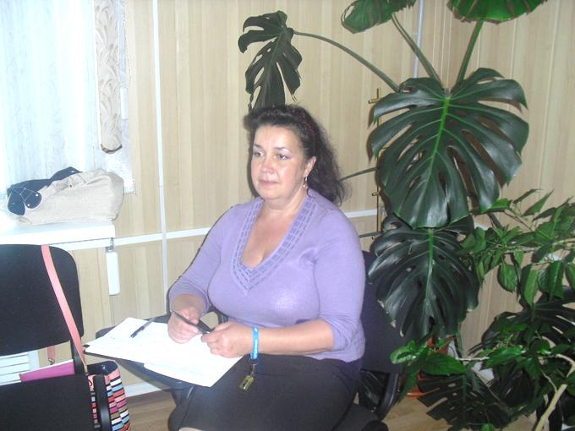
Идея разработки проекта
Хм…мастерская? Возможно!
Курсы повышения квалификации 2013 года;
III Международная школа учителей истории;
Уроки Мышления CoRT Эдварда де Боно;
Серия курсов"Элементы" программы Intel® Teach

Slide 5


Курсы повышения квалификации 2013г.

Slide 6

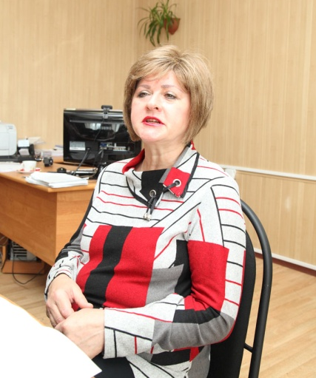
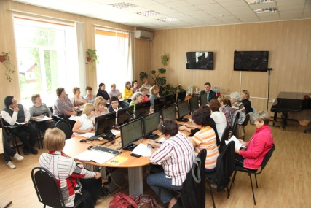
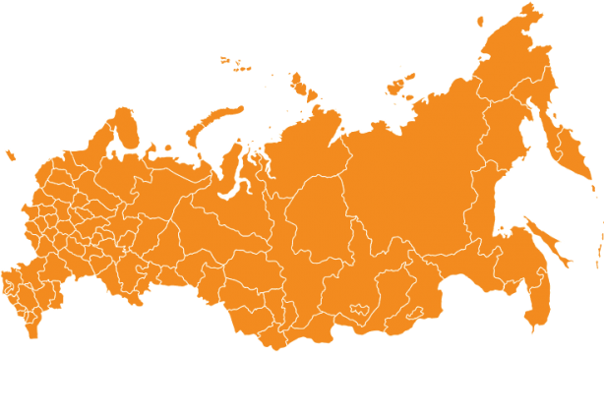
III Международная школа учителей истории. Танхой
ПРОБЛЕМЫ ФОРМИРОВАНИЯ РОССИЙСКОЙ ГРАЖДАНСКОЙ ИДЕНТИЧНОСТИ
МИШИНА И.А.,
кафедра методики преподавания истории, социально-политических дисциплин и права
АПК и ППРО, г. Москва

Slide 7
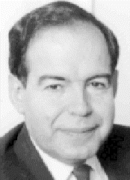



Уроки Мышления CoRT Эдварда де Боно;

Slide 8




Серия курсов "Элементы" программы Intel® Teach

Slide 9
Структура проекта \модули\
Качества и умения 21 века
сотрудничество
Проектная деятельность
Система оценивания
Ресурсы ИКТ

Slide 10




Модуль1 Качества и умения 21 века
ФГОСы и навыки 21 века
Классы 21 века
Отбор качеств и умений 21 века
Мотивация учащихся
Методы мотивации учащихся

Slide 11
ФГОС- новая парадигма отечественного образования
от школы информационно-трансляционной к школе деятельностной
начальная школа – первичные навыки самостоятельного поиска знаний
основная школа – самостоятельная навигация по освоенным предметным знаниям при решении конкретных задач
старшая школа – применение полученных знаний в учебной, проектной и учебно-исследовательской деятельности на предпрофессиональном уровне подготовки

Slide 12
Новая формула выстраивания траектории обучения
Планируемые образовательные
результаты
Соответствующие им виды
учебной деятельности
Необходимые средства обучения
(в частности, средства ИКТ) для
реализации учебной деятельности

Slide 13
Круг задач, устанавливаемых требованиями
ФГОС и планируемыми результатами
Россия: ФГОС
Навыки 21^{го} века
Технологии
…классы задач:
Освоение системы знаний
Приобретение и интеграция знаний
Решение творческих и поисковых проблем
Использование ИКТ для обучения
Коммуникация
Сотрудничество
Самоорганизация и саморегуляция
Личностный смысл учения и рефлексия
Ценностно-смысловые установки
…включают:
Приобретение знаний
Решение проблем и инновационность
Использование ИКТ для обучения
Коммуникация
Сотрудничество
Самостоятельное планирование своей работы учащимися, мониторинг индиви- дуального прогресса в учении
Личностно-центрированное обучение
Создание учебных ситуаций
Дифференциция требований,
Индивидуализация обучения
Интеграция содержания
Интеграция ИКТ в учебный процесс ИКТ – инструмент деятельности
Расширение границ учебного процесса
Notes:
13

Slide 14
ФГОС: ориентация на результат: в чем
проявляется достижение результатов
Овладение системой учебных действий
с изучаемым учебным материалом
личностные:
самоопределение
смыслообразование
морально-этическая
ориентация
метапредметные:
саморегуляция
коммуникация
познавательная
деятельность
предметные:
освоение системати-
ческих знаний,
преобразование, при-
менение и самостоя-
тельное пополнение
знаний
способность к решению
учебно-познавательных и
учебно-практических задач
Notes:
14

Slide 15
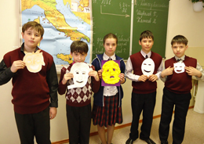
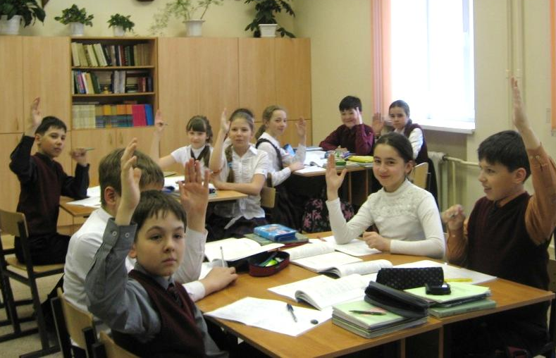
Модуль 2 Проектная деятельность
Основы проектной деятельности;
Разработка проекта;
Планирование проекта;
Оценивание проекта;
Управление процессом обучения

Slide 16
Количество участников проекта
Можно выделить проекты:
Личностные (между двумя партнерами, находящимися в разных школах, регионах, странах)
Парные (между парами участников)
Групповые (между группами участников)

Slide 17
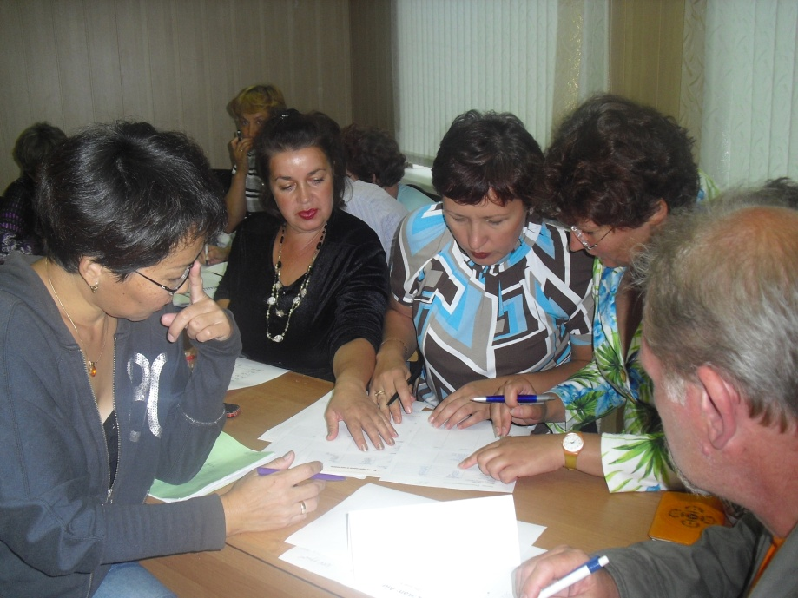
Модуль 3 сотрудничество
Планирование сотрудничества
Характеристики сотрудничества
Разработка заданий для совместной деятельности
Оценивание сотрудничества
Инструменты сотрудничества
Стратегии сотрудничества
Организация совместной деятельности
Непредвиденные трудности

Slide 18
Сотрудничество
Коммуникация
средства и
способы действий,
отвечающие
речевые и
иные средства,
отвечающие
ситуация
общения
предмету
сотрудничества
формату
общения
диалог
процессу
сотрудничества
коммуникативной
задаче
Сотрудничество и коммуникация

Slide 19
Модуль 4 Система оценивания
Стратегии оценивания
Методы оценивания
Разработка системы оценивания
Оценивание в действии
Выставление оценки в классе 21 века

Slide 20
Задания для формирования и оценки
достижения планируемых результатов
устные, письменные, практические, с использованием ИКТ;
“предметные”, межпредметные и “метапредметные”;
для индивидуальной, парной или групповой работы;
репродуктивные и продуктивные, в том числе – направленные на разрешение проблем;
для проектной и исследовательской деятельности;
с открытым и закрытым ответом;
для стандартизированных работ и для текущей (формирующей и диагностической) оценки;
позволяющие оценивать достижение планируемого результата как на базовом, так и на повышенном уровне;
допускающие использование справочной литературы,
допускающие адаптацию к индивидуальным особенностям учащихся.
Notes:
20

Slide 21
МЕТАПРЕДМЕТНЫЕ РЕЗУЛЬТАТЫ
регулятивные
коммуникативные
чтение
познавательные
целеполагание
речевые средства
поиск
инфор-
мации
работа с инфор-
мацией: поиск,
запись, восприятие
планирование
определение
способа действия
коммуникация при
взаимодействии
использование
моделей, знаков
и символов,схем
преобра-
зование,
интерпре-
тация
инфор-
мации
контроль
логические опе-
рации: анализ,
синтез, сравнение,
сериация, класси-
фикация, обобще-
ние, подведение
под понятие, ана-
логия, суждение
коррекция
Оценка по
результатам
выполнения
Оценка в
процессе
выполнения
оценка
инфор-
мации

Slide 22

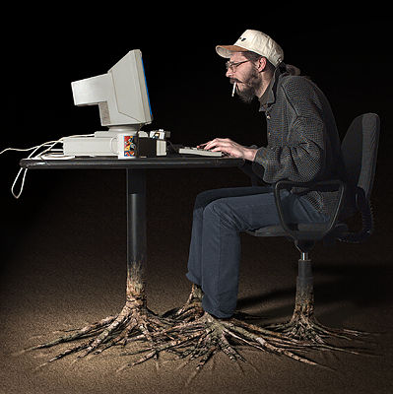
Модуль 5 Ресурсы ИКТ
Ресурсы Интернета, Веб 2.0
Ресурсы без Интернета
Инновационные образовательные программы Intel®

Slide 23
Базовые модели использования ИКТ
1. Работа с готовыми электрон-ными образовательными ре-сурсами (ЭОР), не требующая их преобразования
Работа с текстовыми, аудио-,
видеоресурсами, ресурсами
деловой графики
I этап (осознание)
2. Использование технических возможностей ИКТ и ЭОР как средство решения учебной задачи
Работа с текстовыми графическими редакторами и объектами (в т.ч. диа-граммами, схемами, анимациями), базами данных, датчиками, лаборато-риями, тренажерами, тестами, средст-вами коммуникации, и организации собственной учебной деятельности
II этап (отработка)
3. Использование технических возможностей ИКТ и ЭОР для самостоятельного создания
новых объектов
Тексты, презентации, объекты художественного и конструк- торского творчества, учебные модели и т.п.
III этап (применение)

Slide 24


Обоснованность проекта
Целесообразность
Востребованность
Инновационность
Готовность
результативность

Slide 25
Ожидаемые результаты
Создание и мониторинг системы оценочной деятельности, способствующей формированию УУД;
Положительная динамика качества знаний, победителей конкурсов, олимпиад, мотивации учащихся;
Активное использование ИКТ и инструментов Интернета на уроках и внеурочной деятельности;
Успешная апробация и внедрение ФГОС в учебно-воспитательный процесс школы.

Slide 26
ресурсы
Концепция ФГОС, М., Просвещение, 2012
Фундаментальное ядро содержания общего образования
Материалы курсов ИПКРО 2013г. («ФГОС: содержание и технология введения», «Использование информационных технологий в педагогической деятельности»).
СИСТЕМА ГИГИЕНИЧЕСКИХ ТРЕБОВАНИЙ К УСЛОВИЯМ РЕАЛИЗАЦИИ ОСНОВНОЙ ОБРАЗОВАТЕЛЬНОЙ ПРОГРАММЫ ОСНОВНОГО ОБЩЕГО ОБРАЗОВАНИЯ
http://standart.edu.ru/catalog
Э. де Боно. \все книги\ http://www.e-puzzle.ru
Курсы «Элементы» Intel® Teach

Slide 27
АКТУАЛЬНАЯ ЦИТАТА
«Подводя итог, приходится сказать: наше государство сильно сократит общешкольное преподавание и выделит из него только самое главное и существенное. Вполне достаточно, если каждый получит в качестве основного только самое общее образование... Общеобразовательный минимум будет обязательным для всех, специальное же образование будет делом каждого отдельного лица. Сократив учебный план, мы выиграем много свободных учебных часов, и эти часы должны быть посвящены физическим упражнениям, воспитанию характера, воли и силы решимости».

